Slide 1
Zabawa bez wzmacniaczy
Czy warto ograniczać alkohol?
Zuzanna Przybylska, Jan Walczuk
Państwowa Wyższa Szkoła Zawodowa w Głogowie
Studenckie Koło Naukowe PTP
Opiekun Koła: dr n. med. Elżbieta Garwacka-Czachor

Slide 2
Czym jest alkohol?
Chemicznie – związek organiczny zawierający przynajmniej jedną grupę hydroksylową (-OH)
Powszechnie – napój zawierający więcej niż 4,5% czystego alkoholu etylowego

Slide 3
Najpopularniejsze alkohole
Metanol – alkohol metylowy
Etanol – alkohol etylowy
Glikol etylenowy – etano-1,2-diol
Glikol propylenowy – propano-1,2-diol
Gliceryna – propano-1,2,3-triol

Slide 4
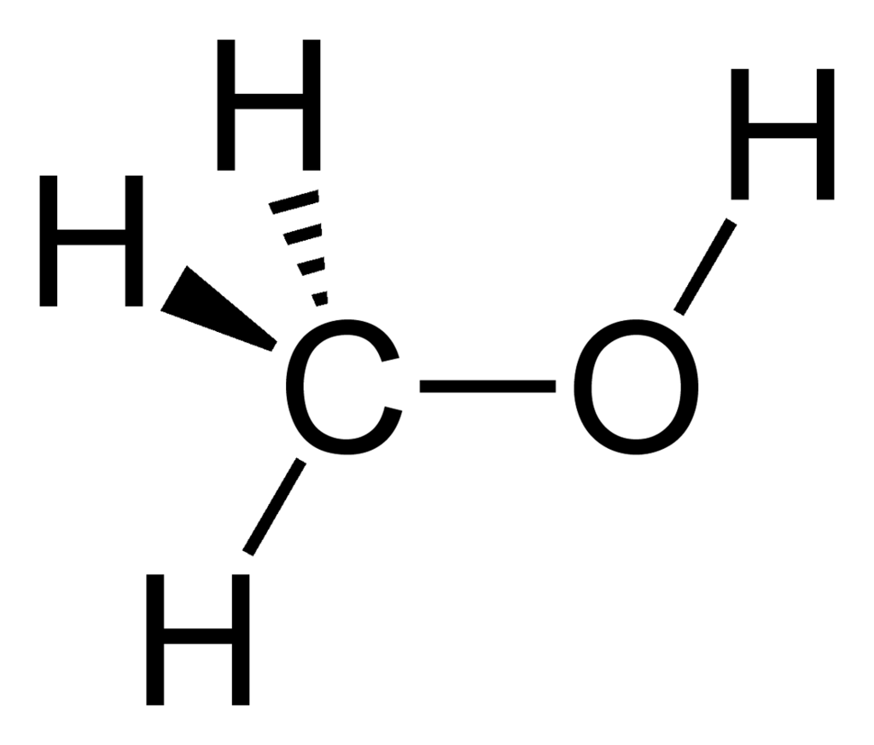
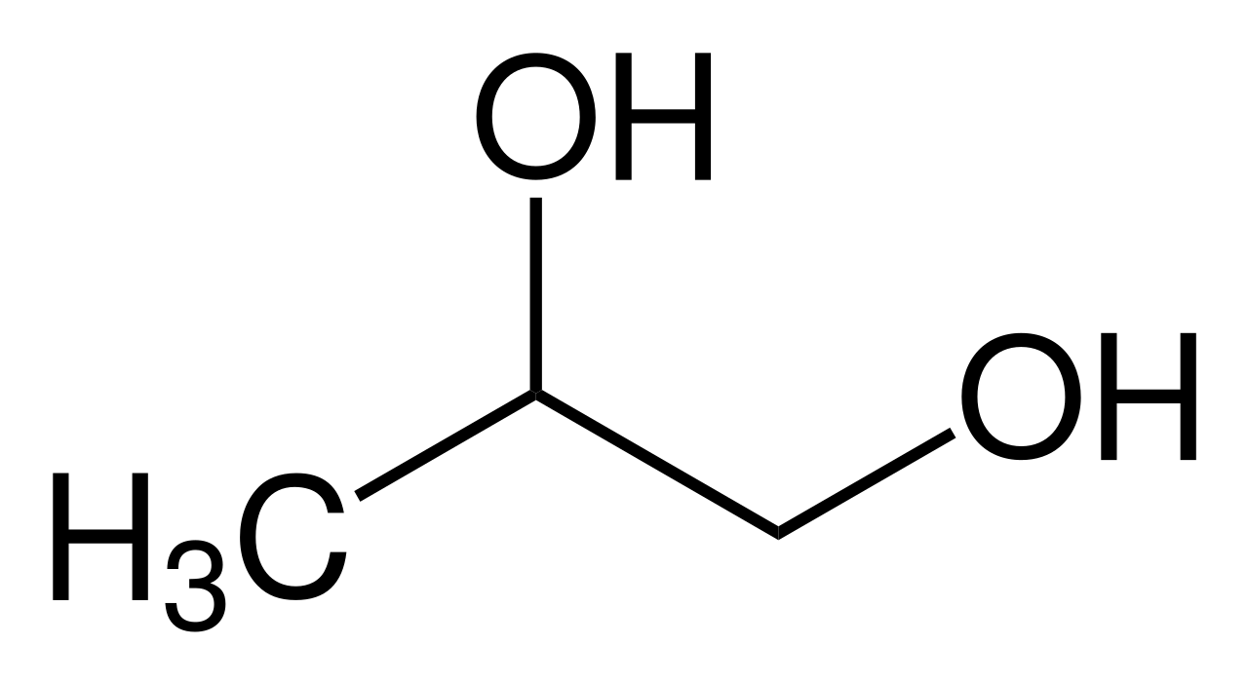
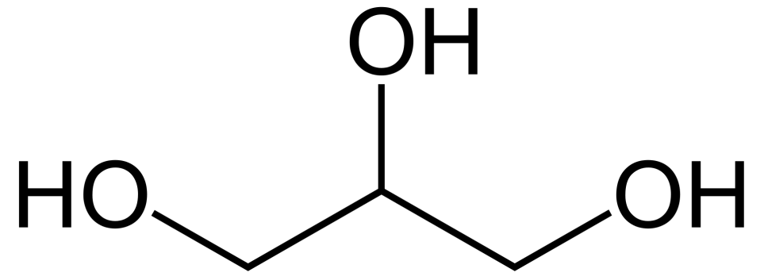
Wzory alkoholi

Slide 5
Etanol jako antidotum na zatrucie metanolem
Ze względu na większe powinowactwo etanolu do enzymu odpowiedzialnego za rozkład alkoholi w organizmie (dehydrogenaza alkoholowa), ma on zdolność do wypierania metanolu z tego enzymu, w wyniku czego metabolizm metanolu zachodzi w wolniejszym tempie i nie dochodzi wtedy do tak dużego zatrucia organizmu metabolitami metanolu, niż w przypadku, gdy nie został podany etanol jako antidotum.

Slide 6
Rodzaje alkoholu
Niskoprocentowe (do 20%) | Wysokoprocentowe
Piwa (5%) Wina (ok. 20%) Szampany (12,5%) | Wódki (40%) Likiery (35%) Whisky (od 40%) Koniaki (ok. 40%) Brandy (40%-60%) Giny (37,5%) Spirytusy (95%) Bimbry (50%-70%)

Slide 7
Inne produkty zawierające alkohol
Słodycze (batony, bombonierki)
Preparaty bakteriobójcze i przeciwgrzybiczne
Składnik leków i syropów (głównie leki na kaszel i przeziębienie)
Składnik perfum i innych wyrobów kosmetycznych
Używany do produkcji rozpuszczalników, farb, spryskiwaczy do szyb czy odświeżaczy powietrza

Slide 8
Dawkowanie alkoholu
Limit dziennego spożycia alkoholu szacuje się na:
Dla kobiet: 10g etanolu
Dla mężczyzn: 20g etanolu
Dawka śmiertelna etanolu szacowana jest na:
Dla dzieci: 3g/kg mc
Dla dorosłych: 5-8g/kg mc

Slide 9
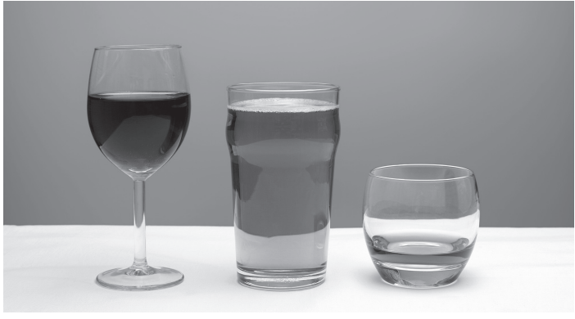
Porcje alkoholu

Slide 10
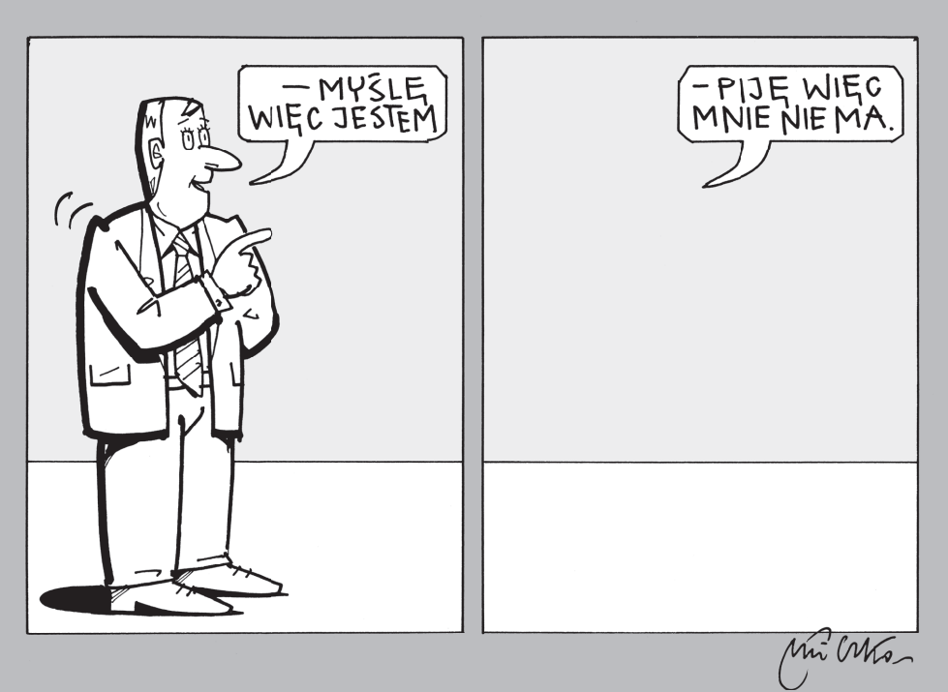

Slide 11
Dlaczego alkohol od 18 roku życia?
Większość procesów rozwojowych u człowieka kończy się w okolicach 18 roku życia.
W Polsce o konieczności ukończenia 18 lat aby spożywać alkohol decyduje prawo.

Slide 12
Spożycie alkoholu w Europie
Spożycie alkoholu w krajach Unii Europejskiej jest bardzo zróżnicowane.
Możemy wyróżnić trzy grypy państw: południowe, gdzie spożywane są głównie wina, środkowe, gdzie pije się głównie piwo oraz północne, w których dominują napoje wysokoprocentowe.

Slide 13
Które układy są w szczególności narażone na nowotwory?
Pokarmowy – głównie jama ustna, gardło i krtań, również wątroba, jelito grube
Oddechowy

Slide 14
Układ pokarmowy
Obserwacje wykazują, że spożywanie alkoholu zwiększa ryzyko zachorowania na nowotwór złośliwy jamy ustnej, gardła oraz przełyku. Wraz ze wzrostem ilości spożywanego etanolu możemy zaobserwować wzrost liczby zachorowań. Nie znamy jednak precyzyjnej wartości progowej.

Slide 15
„Udowodniono, że 10 lat po zaprzestaniu spożywania alkoholu ryzyko zachorowania na raka przełyku zmniejsza się o 60%”

Slide 16
Układ oddechowy
Spożywanie etanolu wpływa również na wzrost ryzyka zachorowania na nowotwory dróg oddechowych. Warto podkreślić, że czynnikiem, który nasila to ryzyko jest palenie tytoniu.

Slide 17
Jelito grube
W badaniach kohortowych i kliniczno-kontrolnych zaobserwowano wzrost ryzyka zachorowań na nowotwór wprost proporcjonalnie do ilości spożytego alkoholu, niezależnie od tego jaki rodzaj alkoholu był spożywany.

Slide 18
Wątroba
Spożywanie alkoholu wiąże się z ryzykiem występowania schorzeń.
Pewne badania wykazują, że osoby palące tytoń oraz zakażone wirusem zapalenia wątroby typu C, które spożywają alkohol są bardziej narażeni na nowotwory wątroby.

Slide 19
Rak piersi
Nawet spożywanie niewielkich ilości alkoholu zwiększa ryzyko zachorowania na raka piersi u kobiet. Nie znamy dokładnie mechanizmu działania, jednak przypuszcza się, że alkohol wpływa na hormony uczestniczące w powstawaniu raka piersi.
Ryzyko wzrasta o 10% na każde 10 g spożytego dziennie alkoholu etylowego.

Slide 20
Alkohol a ciąża
Kobiety pijące alkohol w czasie ciąży narażają swoje dzieci na poważne problemy zdrowotne. Alkohol bowiem hamuje rozwój płodu, wpływa niekorzystnie na ośrodkowy układ nerwowy, czego skutkiem są wady rozwojowe oraz zaburzenia zachowania i funkcji poznawczych.

Slide 21
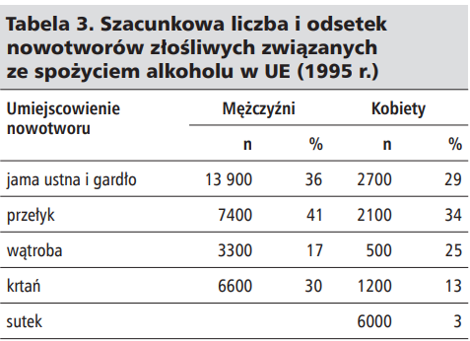

Slide 22
J
Udowodniono, że zależność ryzyka chorób układu krążenia i ryzyka zgonu od ilości spożywanego alkoholu przybiera kształt litery „J”. Oznacza to, że pijący umiarkowane ilości alkoholu jest mniej narażony od osoby, która nie pije wcale. Osoba, która natomiast spożywa większe ilości alkoholu jest bardziej narażona na zachorowanie.

Slide 23
Podsumowując – czy należy unikać alkoholu?
Alkohol spożywany w nadmiernych ilościach ma fatalne skutki dla naszego zdrowia, ma wpływ na ryzyko zachorowania na wiele chorób nowotworowych

